Slide 1
Protestanttiset yhteisöt ja kristillisperäiset liikkeet suomessa
SL

Slide 2
Yleisesti
Protestanttiset kirkot
Kristillisperäiset liikkeet
Protestanttiset kirkot syntyivät 1500-luvulla.
Alkoi kiistoista paavin asemasta ja pelastuksesta.
Ominaista Raamatun jakaminen kansan kielellä ja saarnat.
Riippumattomia valtiosta.
Johdossa maallikot, joita kutsutaan yleensä seurakunnan vanhimmiksi.
Opetuksen ja toiminnan taustalla on kristinusko, mutta erilaiset uskontunnustukset ja jotkin tavat.
Voi olla Raamatun lisäksi muitakin pyhiä kirjoituksia.
Suomessa tärkeimpiä Jehovan Todistajat ja Mormonikirkko eli Myöhempien Aikojen Pyhien Jeesuksen Kristuksen Kirkko.

Slide 3
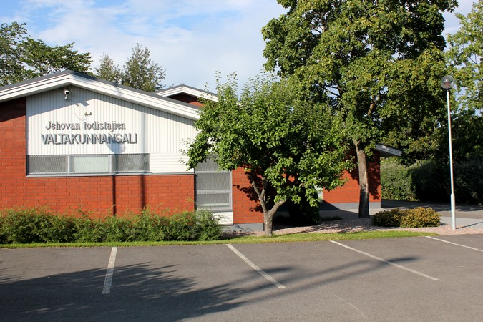
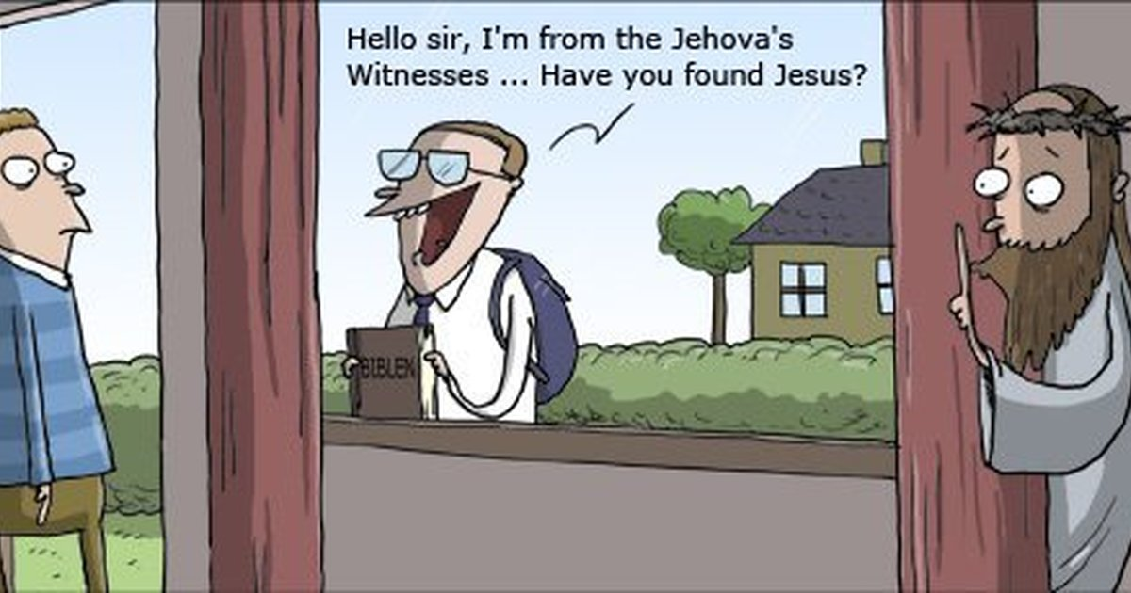
Jehovan todistajat
Alkoi 1800-luvulla.
Kannattajia Suomessa 19 000.
Raamatun käännöksessä Jumalan nimi on Jehova.
Aikuiskasteen jälkeen kiertelevät ovelta ovelle.
Tapaavat kahdesti viikossa jutellakseen Raamatusta.
Rahoitetaan vapaaehtoisilla lahjoituksilla, ei kolehtia.

Slide 4
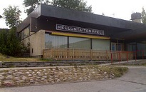
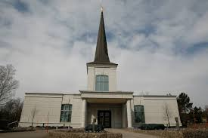
Mormonikirkko
Helluntaiherätys
eli Myöhempien Aikojen Pyhien Jeesuksen Kristuksen Kirkko eli MAP-kirkko
Kristillinen herätysliike, joka painottaa karismaattisuutta eli Pyhän Hengen toimintaa.
Monia pieniä seurakuntia.
Kannattajia Suomessa 50 000.
Pohjoisamerikkalaisia ja suomalaisia juuria.
Painotetaan henkilökohtaista suhdetta Jeesukseen ja Pyhän Hengen kastetta.
Jumalanpalvelukset, joissa on saarnoja, Raamatun opetusta, musiikkia ja rukouksia.
HYRY-yhdistyksiä, eli esim. lähetystyöhön tai koulutukseen erikoistuneita yhdistyksiä.
Alkoi 1800-luvulla.
Kannattajia Suomessa 3 200.
Alkoi unesta, jossa Joseph Smith näki enkeli Moronin, joka opasti hänet löytämään kultaiset levyt, joista syntyi Mormonin kirja.
Aikuiskaste.
Miehillä velvollisuus tehdä lähetystyötä.

Slide 5
Lähteet
Jehovan todistajien viralliset sivut ☺ https://www.jw.org/fi/jehovan-todistajat/kokoukset/
https://peda.net/mikkeli/perusopetus/anttola/oppiaineet/ue/8ue/up28l/op/pyjklv:file/download/1b27ce8b780c905f7dedc0c87696150c2094793a/Protestanttiset%20yhteis%C3%B6t%20ja%20kristillisper%C3%A4iset%20liikkeet%20VK
http://www.kolumbus.fi/juha.seppanen/js/ue/ue1verk/201.html
Helluntaiherätyksen viralliset sivut (ei kannata käydä, paljon tekstiä) http://www.helluntaiseurakunnat.fi/helluntaiheratys
Kuvat
Google kuvahaku

